Slide 1


LED 조명등 납품실적
총 괄
공장등
일자등
4. 벌브등
엣지등
기타
㈜ 알에프세미
영남지역 구매 문의 : 010-7722-3544,010-3483-4169
054-232-0823(FAX 겸용)
영남지역 판매 대리점 : 유징테크 주식회사

Slide 2
1. 총괄
LED 조명등 지역별,종류별 납품현황 총괄

Slide 3
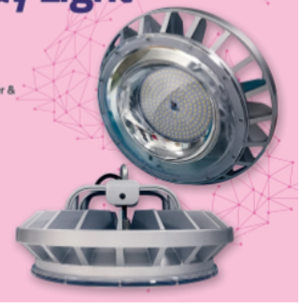
2. 공장등
LED 공장등 지역별,업체별 납품 실적
주1: 대구지역 ‘이래시에스’ : 무전극 조명등 A/S기간 후 당사 공장등으로 교체 중임
주2: 대구지역 ‘케이티엔씨’: 공장 건축 시 당초 안정기가 있는 LED공장등으로 설계되었으나 안정기가 없는 당사 공장등으로 교체 적용
주3: 구미지역 ‘태림포장’ : 안정기가 있는 LED 공장등 사용 중 안정기 수명이 짧고(10,000시간), A/S기간 2~3년→ 안정기가 없는
당사 공장등으로 교체 중임

Slide 4
2. 공장등
LED 공장등 지역별,업체별 납품 실적
주1: 포항지역 ‘대창열처리’ : 무전극 조명등 A/S기간 후 당사 공장등으로 교체 중임
주2: 포항지역 ‘포스코대우’ : 안정기가 있는 LED 공장등 사용 중 안정기 수명이 짧고(10,000시간), A/S기간 2~3년→
안정기가 없는 당사 공장등으로 교체 중임

Slide 5

3. 일자등
LED 일자등 지역별,업체별 납품 실적

Slide 6
3. 일자등
LED 일자등 지역별,업체별 납품 실적

Slide 7


4. 벌브등
LED 벌브등 지역별,업체별 납품 실적

Slide 8
4. 벌브등
LED 벌브등 지역별,업체별 납품 실적

Slide 9


5. 엣지등
LED 평판등,엣지등 지역별,업체별 납품 실적

Slide 10


6. 기타
LED 다운라이트, 직부, 센서등 지역별,업체별 납품 실적

